Slide 1
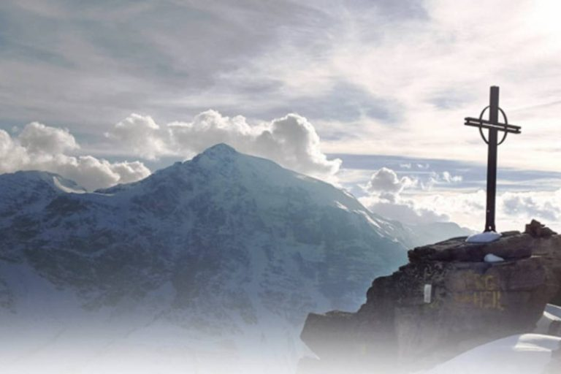
MOZIONI
Consiglio Presbiterale Diocesano – Sessione VII – 27-28 novembre 2023

Slide 2
Composizione ed elezione dei CPP, CPCP, CAEP e CAECP
Mozione 1
Si chiede che la presenza nel Consiglio del presidente di AC sia prevista solo in presenza di un gruppo di aderenti significativo in Parrocchia; quindi, non sia più previsto quale membro di diritto.
Votanti: 55
Favorevoli: 24
Contrari: 24
Astenuti: 7

Slide 3
Composizione ed elezione dei CPP, CPCP, CAEP e CAECP
Mozione 2
Si propone di abbassare l’età degli elettori a 16 anni.
Votanti: 55
Favorevoli: 18
Contrari: 30
Astenuti: 7

Slide 4
Composizione ed elezione dei CPP, CPCP, CAEP e CAECP
Mozione 3
Preparazione delle elezioni: i candidati devono essere presentati/devono presentarsi alla comunità e le elezioni devono essere preparate per tempo.
Votanti: 55
Favorevoli: 45
Contrari: 0
Astenuti: 10

Slide 5
Composizione ed elezione dei CPP, CPCP, CAEP e CAECP
Mozione 4
Ove impossibile votare o ragionevole non farlo, si possano omettere le votazioni, lasciando la decisione dei candidati ad un contesto sinodale/condiviso con il parroco (diaconia, consiglio pastorale uscente, o altro contesto) e non solo all’esclusiva scelta da parte sua.
Votanti: 55
Favorevoli: 42
Contrari: 7
Astenuti: 6

Slide 6
Composizione ed elezione dei CPP, CPCP, CAEP e CAECP
Mozione 5
Numero dei consiglieri: si ritiene parziale l’esclusivo criterio del numero di abitanti della comunità. Il CP sia formato da un minimo di 5 ad un massimo di 15 membri eletti, a cui aggiungere i membri di diritto e quelli designati dal parroco (con numero limitato alla metà dei membri eletti).
Votanti: 55
Favorevoli: 33
Contrari: 10
Astenuti: 12

Slide 7
Metodo
Mozione 6
La Diocesi offra strumenti e risorse per la conoscenza e l’attuazione efficace di metodi di lavoro come, ad esempio, la “conversazione nello Spirito” o metodi promossi da realtà come, ad esempio, il Centro Studi “Missione Emmaus”.
Votanti: 55
Favorevoli: 41
Contrari: 2
Astenuti: 12

Slide 8
Metodo
Mozione 7
La Diocesi sostenga, anche attraverso l’Azione Cattolica, la formazione dei facilitatori che possano coordinare il lavoro dei Consigli. In questa formazione siano coinvolti anche i parroci per una funzione di presidenza più fruttuosa.
Votanti: 55
Favorevoli: 46
Contrari: 4
Astenuti: 5

Slide 9
Metodo
Mozione 8
La giunta garantisca che ogni sessione del Consiglio sia preparata dalla istruzione della questione a tema, mediante materiale necessario e/o l’apporto di esperti e sia garantita anche una reale verifica del lavoro.
Votanti: 55
Favorevoli: 46
Contrari: 1
Astenuti: 8

Slide 10
Metodo
Mozione 9
Sia favorita una dimensione fraterna e conviviale che valorizzi le relazioni interpersonali, valutando forme e tempi più distesi dei tempi dei consigli (es.: mattinata del sabato, momenti residenziali…).
Votanti: 55
Favorevoli: 42
Contrari: 1
Astenuti: 12

Slide 11
Metodo
Mozione 10
La dimensione spirituale non sia un’appendice o un contorno, ma una dimensione fondamentale del discernimento e delle decisioni.
Votanti: 54
Favorevoli: 43
Contrari: 0
Astenuti: 11

Slide 12
Rapporto tra CPP, CPCP, CAEP, CAECP
Mozione 11
Si chiede che nelle Comunità Pastorali ci sia sempre il Consiglio di Affari Economici di Comunità Pastorale, salvaguardando la rappresentatività delle parrocchie afferenti.
Votanti: 54
Favorevoli: 42
Contrari: 1
Astenuti: 11

Slide 13
Rapporto tra CPP, CPCP, CAEP, CAECP
Mozione 12
Si chiede che accanto alla presentazione del rendiconto economico annuale, il Consiglio Affari Economici in collaborazione con il Consiglio Pastorale formuli anche un “bilancio di missione” semplificato, avvalendosi di schemi e suggerimenti adeguati. Questo bilancio di missione venga presentato alla comunità.
Votanti: 54
Favorevoli: 47
Contrari: 0
Astenuti: 7

Slide 14
Rapporto tra CPP, CPCP, CAEP, CAECP
Mozione 13
Si chiede di specificare la facoltà di poter partecipare alla riunione dei Consigli in forma mista, online e in presenza.
Votanti: 54
Favorevoli: 21
Contrari: 21
Astenuti: 12

Slide 15
Valorizzazione dei Consigli nei rapporti con la Parrocchia, la CP e la Diocesi
Mozione 14
Per incoraggiare il rinnovo dei Consigli suggeriamo ai membri dei Consigli uscenti di favorire un passaggio di consegne al nuovo Consiglio attraverso una comunicazione che raggiunga tutta la comunità, mediante un’assemblea parrocchiale o un testo scritto.
Votanti: 54
Favorevoli: 43
Contrari: 8
Astenuti: 3

Slide 16
Valorizzazione dei Consigli nei rapporti con la Parrocchia, la CP e la Diocesi
Mozione 15
Non è necessario che nella componente elettiva tutte le Parrocchie siano rappresentate nel CPCP, affidando alla fase di completamento dell’organismo la valutazione di questo aspetto.
Votanti: 54
Favorevoli: 29
Contrari: 13
Astenuti: 12

Slide 17
Valorizzazione dei Consigli nei rapporti con la Parrocchia, la CP e la Diocesi
Mozione 16
Nell’ottica di una loro miglior valorizzazione, si chiede che si individuino delle modalità per consentire alle ASD un collegamento coi CP, in termini, ad esempio, di informazione e di coinvolgimento nella riflessione.
Votanti: 54
Favorevoli: 45
Contrari: 3
Astenuti: 6

Slide 18
Mozione di don Natale Castelli
Mozione 17
Con l’aiuto degli opportuni uffici amministrativi diocesani venga garantita la presenza in ogni CP di un Economo di CP come figura obbligatoria e condizione necessaria alla nomina del Responsabile di CP. Tale incarico potrà essere assunto da personale volontario, dotato di competenze adeguate e garanzia di continuità, oppure da un professionista stipendiato. La Diocesi favorirà con speciali agevolazioni (ad esempio in occasione del rendiconto annuale) la sostenibilità economica di questa impostazione.
Votanti: 54
Favorevoli: 23
Contrari: 13
Astenuti: 18

